Slide 1
TEKNOLOJİ TASARIM

Slide 2
1- SORUNU ARAŞTIRMA, TANIMLAMA VE ÇÖZÜMÜ TARTIŞMA
BELİRLEDİĞİM SORU: Okula gelirken veya başka bir yere giderken yağmur yağdığında çantamızın ve içindeki eşyaların ıslanması.
OLASI ÇÖZÜMLER:
Çantayı su geçirmez kumaştan yapmak,
Çantanın üzerine yerleştirilen bir otomasyon ile çanta üzerinde açılması sağlanacak bir şemsiye montajı.
SEÇTİĞİM ÇÖZÜM: Çantanın üzerine yerleştirilen bir otomasyon ile çanta üzerinde açılması sağlanacak bir şemsiye montajı.

Slide 3
1- TASARIMIN GENEL ÖZELLİKLERİNİ BELİRLEME
Nasıl ? :
Kim İçin ? : Özellikle öğrenciler için.
Nerede Kullanılacak ? : Yağışlı havalarda dışarıda kullanılacak.
Boyutu Nasıl Olmalı ? : 100 cm çapında.
Biçimi Nasıl Olmalı ? : Çantanın ve kişinin üzerini kapatacak şekilde olmalıdır.
Fonksiyonları Ne ? : Bir düğme mekanizması ile çalışmalıdır.

Slide 4
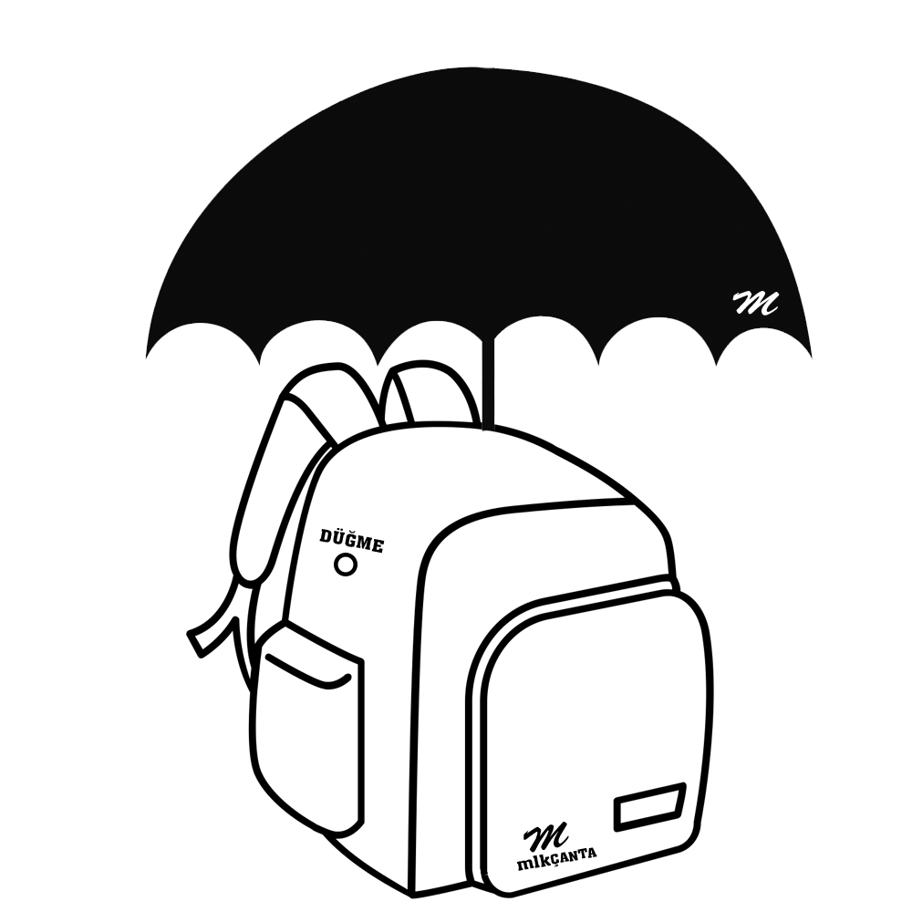

Slide 5
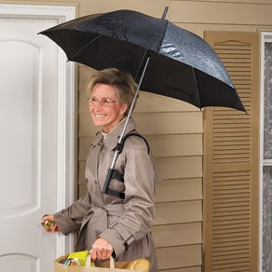
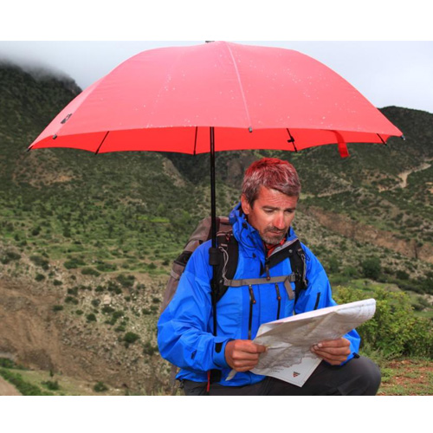
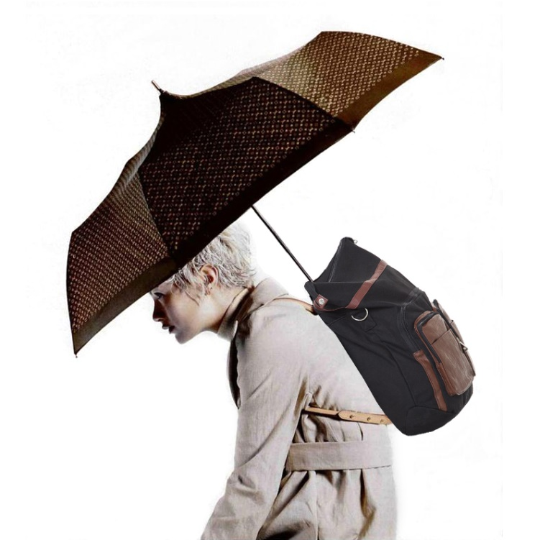
4-

Slide 6
genelde.com

